Slide 1
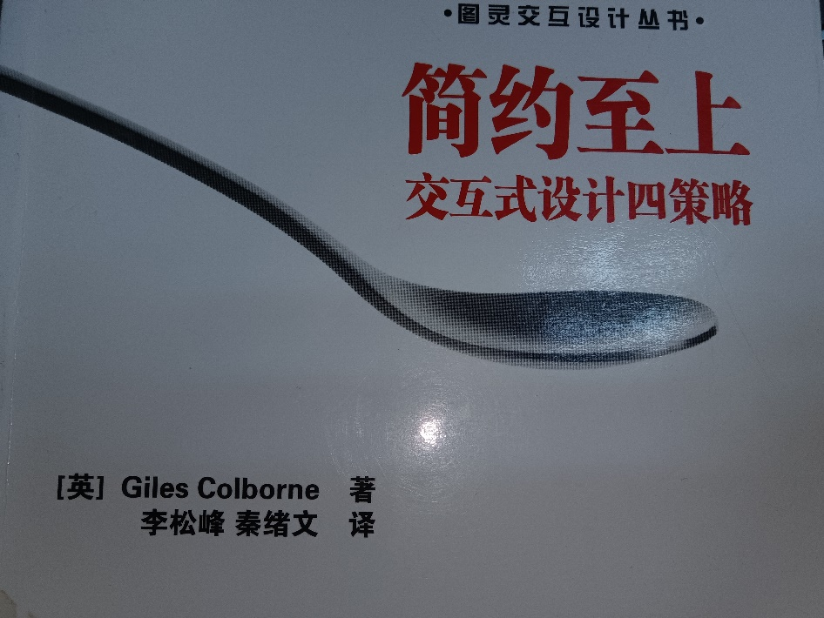
简约至上——交互设计的四策略
汇报：马鑫

Slide 2
为什么“简单”——三种用户
专家型
愿意探索你的产品或服务，并且会给你提出各种改进建议。他们希望看到为他们量身定做的前所未有的技术。即使拿到的是一个从未见过的产品，他们也会摆出专家的态度。换句话说，他们舍得花时间研究新产品，探索产品的新功能。如果你是造手机的，他们就是那些想要浏览手机的文件系统，哪儿都一动不动的人。不过，这一类用户总体上占少数。
随意型
他们可能用过类似的产品或服务。他们有兴趣使用更高级或更复杂的产品，但却不愿意接触全新的东西——要想让他们认可新功能，那么新功能必须足够简单。比如说，他们可能会对更先进的手机感兴趣，但是必须保证能够轻松地导入他们宝贵的联系人。这一类用户比你想象得少，而且他们的学习意愿不强烈。
主流用户
他们自己不会因为你的技术而使用你的产品，使用你产品的目的是完成某项任务。他们会掌握一些重要功能的使用方法，但永远不会产生学会所有功能的想法。这些人的口头禅就是：“我的手机只要能打电话、能发短信就行了。”大多数人属于这一类。
感觉简单的体验是主流用户所喜爱的

Slide 3
为什么“简单”——事实
2007年，连物理变焦都没有的便携式摄像机Flip，在美国市场上掀起一股狂潮，一年销售量上百万台。
2008年，崇尚产品复杂性的美国三大汽车巨头遭遇市场寒冬，百年品牌摇摇欲坠。
2009年，只能容纳140个字符的Twitter高歌猛进，现已拥有1.75亿用户。
2010年，简单易用的苹果iPad在短短18天内卖出100万台，创造了平板电脑的销售奇迹。
为主流用户而设计

Slide 4
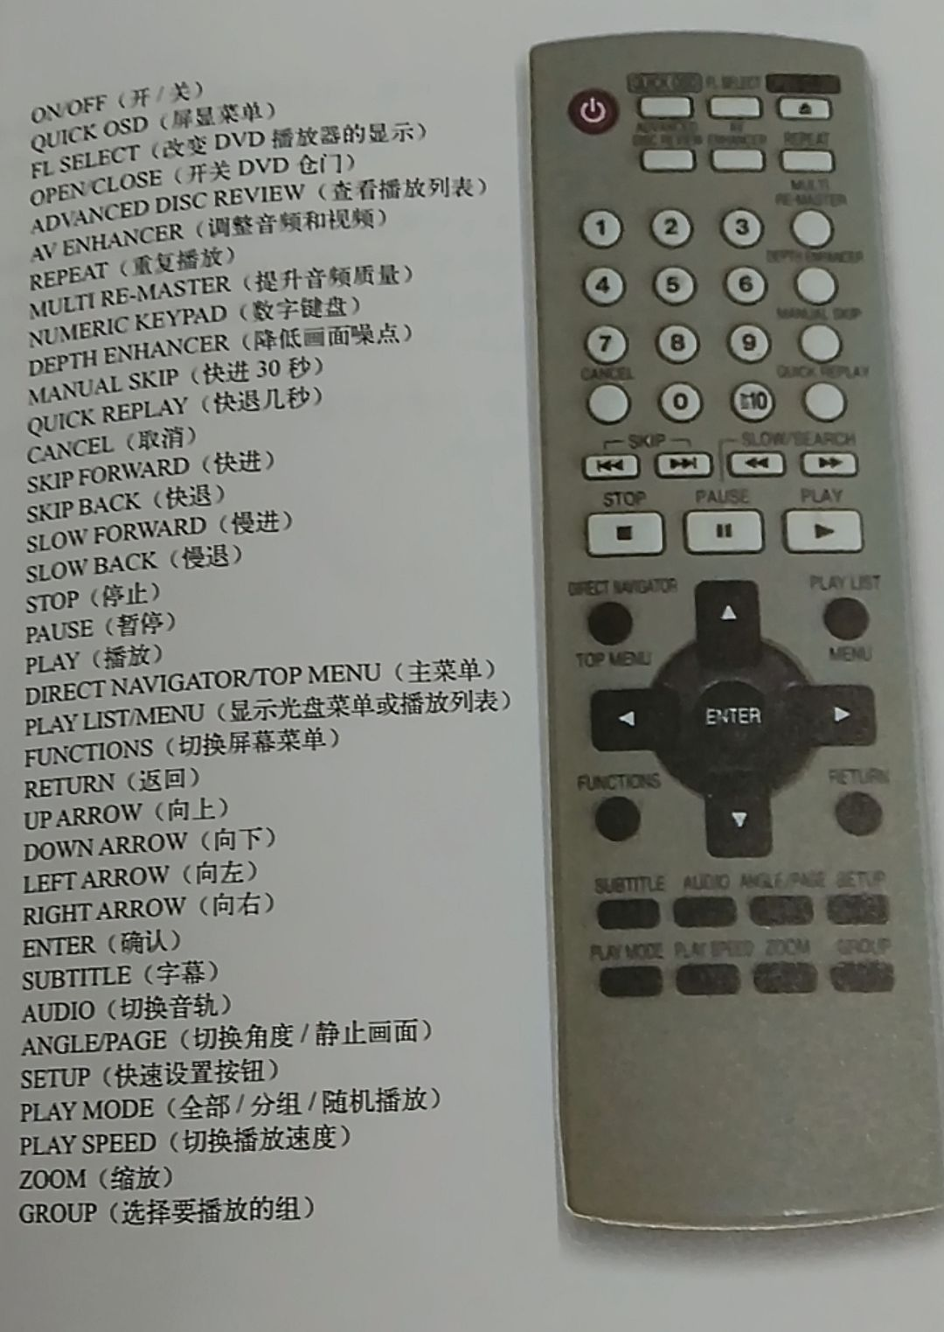
简化遥控器？
目 录
1
删除
2
组织
3
隐藏
4
转移

Slide 5
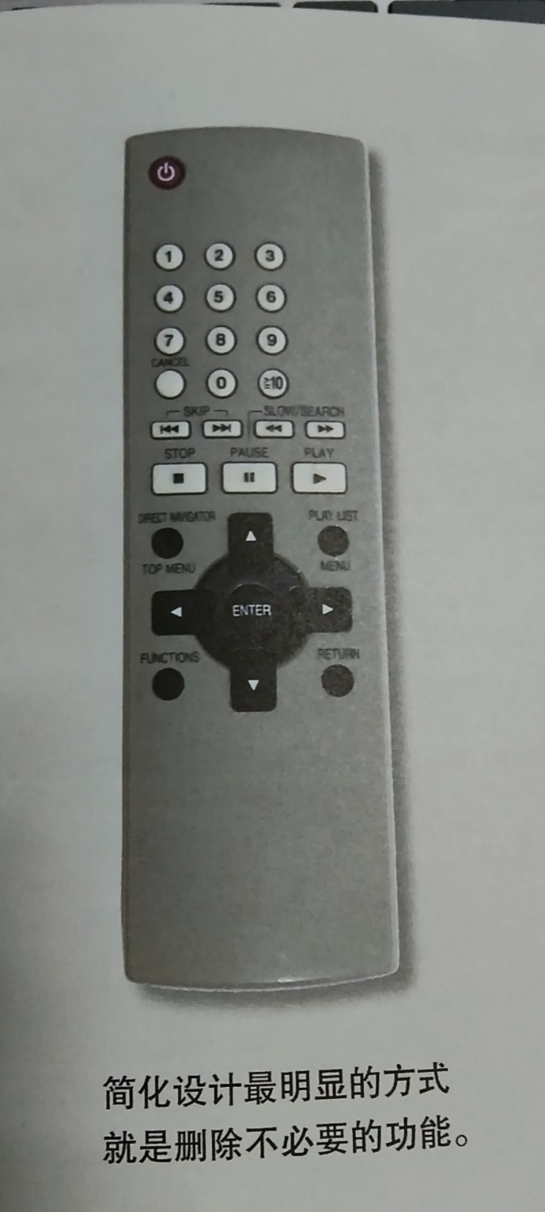
PART
01
删除
传统观点认为，功能越多能力就越强，产品的用途也就越广，功能多的产品会打败功能少的产品。
然而事实并非如此，删除或省略功能可以创造出成功的产品。删除杂乱的特性可以让设计师专注于把有限的重要问题解决好，也有助于用户心无旁骛地完成自己的目标。

Slide 6
删除
避免错删：不要等着别人不分青红皂白、无情地删除最有意思的功能。要总揽全局，保证只交付那些真正有价值的功能和内容。
关注核心：按照优先级对功能进行排序，消除用户挫折感，关注基本功能的改进。
砍掉残缺功能： 砍掉不够理想的功能。
假如用户……/但是我们的用户想要： 不要简单地因为客户要求就增加功能，因为经常会导致更多的迷惑。
方案，不是流程：方案比流程重要，把注意力集中到客户的目的上面。
如果功能不是必要的：如果承载过多的功能，更有可能降低主流用户的满意度，从而对产品的长期盈利能力造成损害。
真的有影响吗：最开始应该考虑哪项功能最接近用户的核心需求，最好的方法是先做个模型出来让用户试用。
排定功能优先级：确定用户想要达到的目的，并排定优先次序；专注于寻找能够完全满足优先级最高的用户需求的解决方案； 确定用户在使用产品中最常见的干扰源；要知道主流用户与专家的需求区别。
负担：去掉可有可无的选项、内容和分散人们注意力的玩艺儿，去掉分散注意力的视觉元素。
决策：选择超过了一定的界限，特别是在很多选择都相似的情况下，选择反而变成了负担，选择有限，反而用户满意度更高。
聪明的默认值：适合大多数人口味的选择；再次光顾时以前次离开的状态作为起点。
选项和首选项/如果一个选项还嫌多：通过请用户进行测试选择最有效的方式；删除牺牲速度和简单的选项。
错误：消除错误的来源。
视觉混乱：使用空白或轻微的背景色来划分背景，而不要使用线条；尽可能少使用强调；别使用粗黑线，均匀、浅色的线更好； 控制信息的层次；减少元素大小的变化；减少元素形状的变化。
删减文字：删除引见性文字；删除不必要的说明；删除烦琐的的解释；使用链接性描述。
精简句子：不使用介词；不使用is的动词形式；把被动句式转换成主动句式；删掉索然无味的开头， 开门见山；减少废话。
删减过多：关键要素不能删除。
你能做到：拒绝妥协和让步，在共同愿景的基础上，在关注主流用户的前提下，通过彻底重新设计是可以达到简约之效的。
焦点：删除混乱的要素可以让用户聚焦于真正重要的功能。“删除”策略的核心就是干掉那些分散注意力的因素，聚焦于项目。

Slide 7
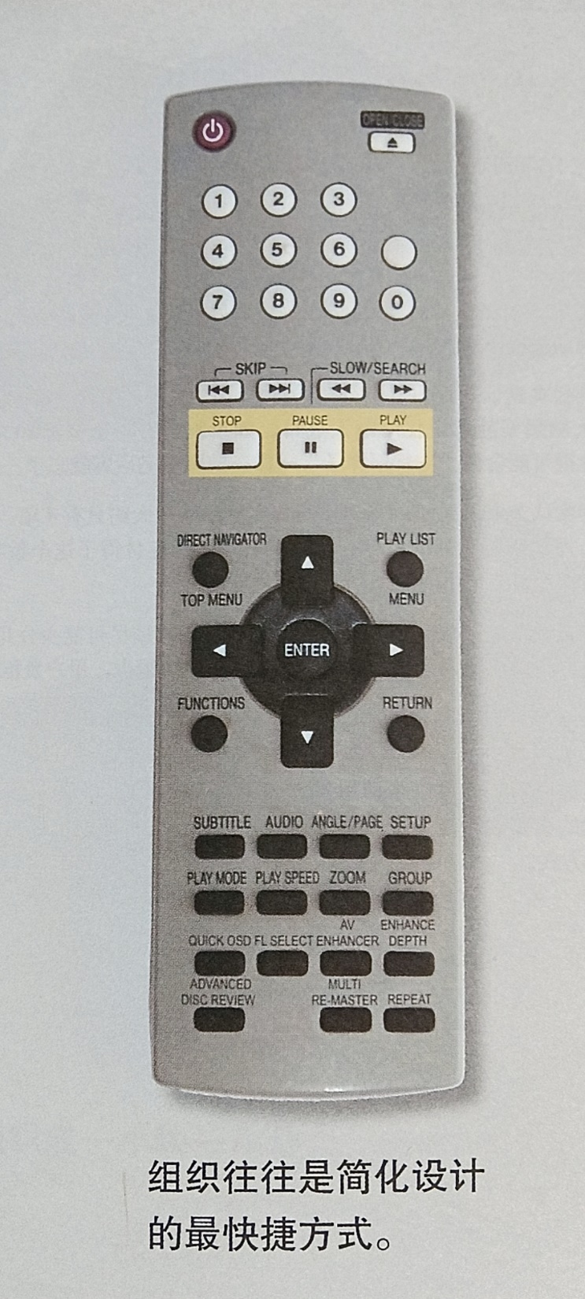
PART
02
组织
在重新组织界面时，你会发现有各种各样考虑问题的角度——尺寸、颜色、位置、形状、层次。但是，从这些角度进行选择必须把握一个度。
如果你想通过组织的方式来简化设计，要记住最重要的一点是只强调一两个最重要的主题。随随便便地组织不会让用户的注意力集中，只能让他们眼花缭乱。
组织一般不用太大投入，也不会面临像删除功能那样艰难的抉择。

Slide 8
组织
分块：把项组织到“7加减1”个块中；分块越少，选择越少，用户负担越轻。
围绕行为进行组织：要悉心了解用户心中的操作步骤，然后尽全力让流程与各个步骤的顺序吻合。
是非分明：简单的组织模式具有清晰的界限——是非分明；所谓最简单的分类，通常指的是重复交叉最少的分类 方法。
字母表与格式：按照字母表顺序排列，会把顺序搞乱；按照格式进行排序，看起来简单实则费力不讨好。
搜索：最好先对内容有效地组织，然后考虑如何设计搜索。
时间和空间：使用时间来组织活动是一种简单又通用的方式；一些实体对象可以按照空间来组织。
网格：利用不可见的网格来对齐界面元素，是吸引用户注意力的一种有效方式。
大小和位置：重要的元素要大一些，即使比例失调也可以考虑；不太重要的元素应该小一些；把相似的元素放在 一起；把重要的链接与内容一起放在中间位置；触摸界面的问题还要复杂一些。
分层：借助颜色、灰色阴影、大小缩放、形状变化等实现感知分层。
色标：在不必要的情况下添加颜色会导致困惑；在确保人们会花很长时间学习，而且他们会重复使用你的设计时， 色标系统很合适。
期望路径：不要被自己规划图中清晰的线条和整洁的布局所迷惑；不断重复使用软件的流程，看看哪个地方总是 抓住你的眼球；简单的组织，意味着你在使用软件时会对什么感觉不错，而不是你在规划中看到了什 么逻辑。

Slide 9
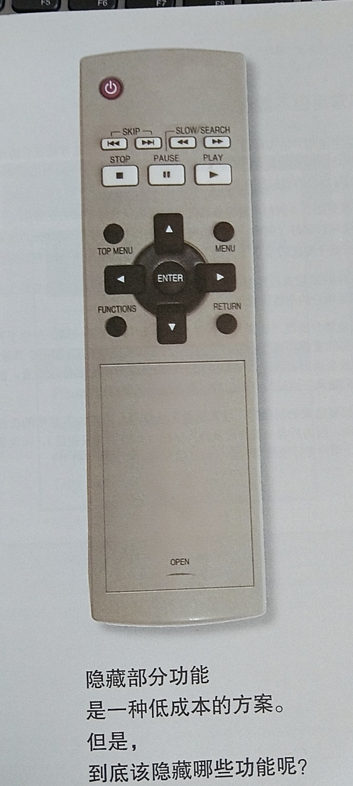
PART
03
隐藏
隐藏比组织具有一个明显的优势：用户不会因不常用的功能分散注意力。
对某些人来说，隐藏可能还是删除不必要功能的开始：把它隐藏起来，让它在黑暗中默默死去，然后删除它。持怀疑态度。欲删，从速。
无论隐藏什么功能，都意味着你在用户和功能之间设置了一道障碍。为了不给用户造成不必要的麻烦，必须仔细权衡要隐藏哪些功能。

Slide 10
隐藏
不常用但不能少：那些主流用户很少使用，但自身需要更新的功能，通常是适合隐藏的功能。
自定义：让用户根据自己的需求来自定义界面，会显得设计人员懒惰，没有主见。主流用户确实想自定义自己的 设置，但他们感兴趣的是展示自己的个性，而不是重新设计用户界面。一般来说，不应该让用户去自定 义他们的软件。让用户自定义自己的用户界面是假设用户知道如何布局最有效、最高效。
自动定制：自动定制不会让界面变得更简单，反而会把界面搞得很复杂，给用户带来极大不便。
渐进展示：核心功能加扩展功能——一项功能会包含少数核心的供主流用户使用的控制组件，另有一些为专家级 用户准备的扩展性的精确的控制部件。隐藏这些精确的控制部件是保持设计简单的不错选择。对于用户 期望的功能，要在正确的环境下给出明确的提示。
阶段展示：随着用户逐渐深入界面而展示相应的功能。在流程中的每一步都符合用户心理预期的情况下，阶段展 示的效果最好。
适时出现：尽可能彻底地隐藏所有需要隐藏的功能，只有在合适的时机、合适的位置上显示相应的功能。
提示与线索：界面中包含的线索尽管细微，却能恰到好处地提示出隐藏功能的位置和功用。
让功能容易找到：把标签放在哪里比把标签做多大要重要得多。
隐藏的需求：隐藏一次性设计和选项；隐藏精确控制选项，但专家用户必须能够让这些选项始终保持可见；不可 强迫或寄希望于主流用户使用自定义功能，不过可以给专家提供这个选项；巧妙地隐藏，彻底隐藏 +适时出现。

Slide 11
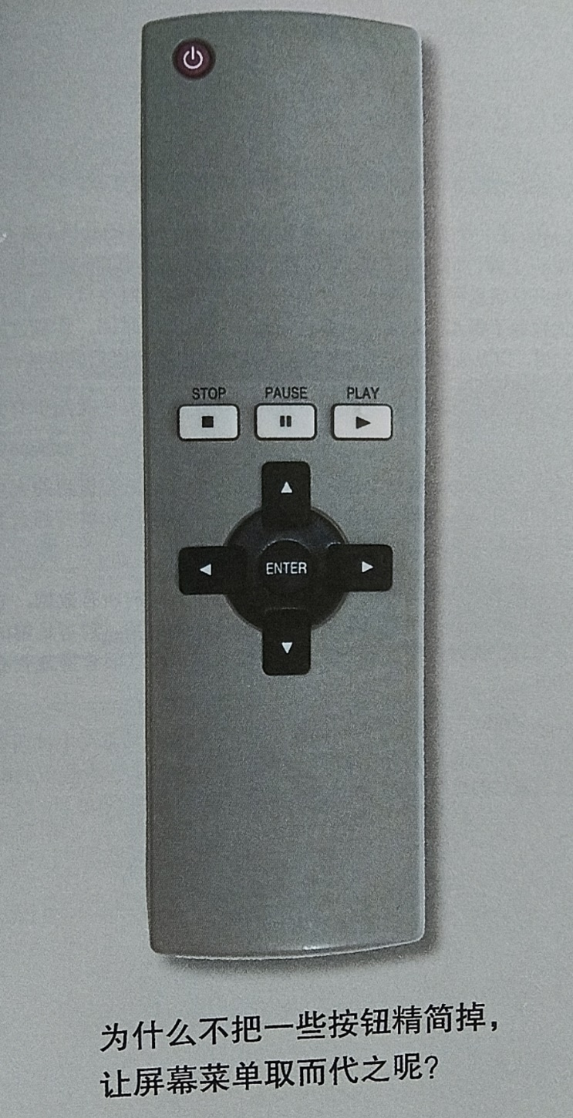
PART
04
转移
设计简单体验的一个秘密，就是把正确的功能放到正确的平台或正确的系统。

Slide 12
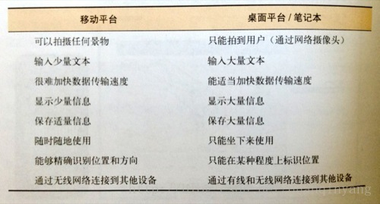
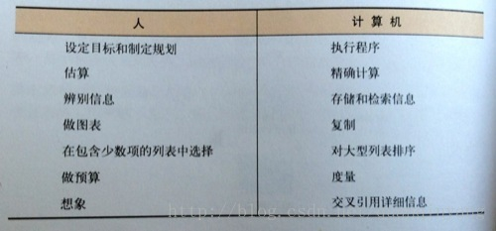
转移
在设备之间转移/移动平台与桌面平台：有些功能在有的平台上简单，而在其他平台上就会变复杂。
向用户转移/用户最擅长做什么：搞清楚把什么工作交给计算机， 把什么工作留给用户。
创造开放式体验：让一个组件具有多种用途；把相似的功能绑定到一起。
菜刀与钢琴：简单界面的最高境界，就是专家和主流用户都会感觉它非常好用。
非结构化数据：让用户自己决定输入什么格式的数据，让计算机负责完成数据的结构化工作。
信任：如果想把任务转移到用户一方，必须相信用户有能力完成该任务；构筑信任关系的唯一方式，就是让用户 参与测试原型或实物模型。

Slide 13
总结
删除：不必要的
组织：要提供的
隐藏：非核心的
转移：对界面重新布局

